Slide 1
Tên Dự Án
Thành viên | Nhiệm vụ
1. Nguyễn Văn Tý | Trưởng nhóm
2. Lê Thị Dậu | Thành viên
3. Trần Văn Ngọ | Thành viên
GVHD: Nguyễn Huy Hoàng

Slide 2
Nội dung
Giới thiệu thành viên
Giới thiệu về dự án
Quá trình thực hiện dự án
Khó khăn & Thuận lợi
Demo dự án.

Slide 3
Thành viên dự án

Slide 4
Giới thiệu thành viên #1
Nguyễn Văn Tý
Team Leader
Project Lead
Responsibilities
Lên kế hoạch và lịch trình dự án.
Quản lý team, tasks.
Giao tiếp làm việc với các bên liên quan.
Tasks
Thiết kế hệ thống.
Tạo measure.
Viết báo cáo.
Reports to
Giảng viên (Product Owner).

Slide 5
Giới thiệu thành viên #2
Lê Thị Dậu
Business Analyst
Responsibilities
Hỡ trợ xác định dự án.
Tiếp nhận nhu cầu từ các bộ phân và người dùng.
Kiểm tra sản phẩm có bàn giao như yêu cầu của khách hàng.
Tasks
Lập tài liệu của dự án.
Kiểm tra sản phẩm.
Viết báo cáo.
Reports to
Giảng viên (Product Owner).
Team lead.

Slide 6
Giới thiệu thành viên #3
Trần Văn Ngọ
Database Administrator (DBA)
Developer
Responsibilities
Lên kế hoạch, cài đặt, cấu hình, quản trị cơ sở dữ liệu.
Lên kế hoạch và theo dõi hay phân bổ tài nguyên một cách hợp lý.
Quản trị, tối ưu hóa hiệu suất của dữ liệu.
Tasks
Thiết kế hệ thống database lưu trữ.
Tạo calculated column.
Trực quan hóa dữ liệu.
Reports to
Team lead.

Slide 7
Giới thiệu dự án

Slide 8
Giới thiệu dự án
Hiện trạng khách hàng.
…
…
Thông tin dữ liệu là ….
…
…

Slide 9
Yêu cầu dự án
Dữ liệu.
…
…
Quản lý và lưu trữ
…
…
Công nghệ
…
…

Slide 10

Sản phẩm mục tiêu

Slide 11
Phân tích hệ thống

Slide 12
Phân tích hệ thống
Cơ sở dữ liệu.
SQL Server, My SQL ….
…
Công cụ
Microsoft Power BI
…
Hạ tầng kỹ thuật
Nền tảng đám mây …
Máy chủ nội bộ

Slide 13
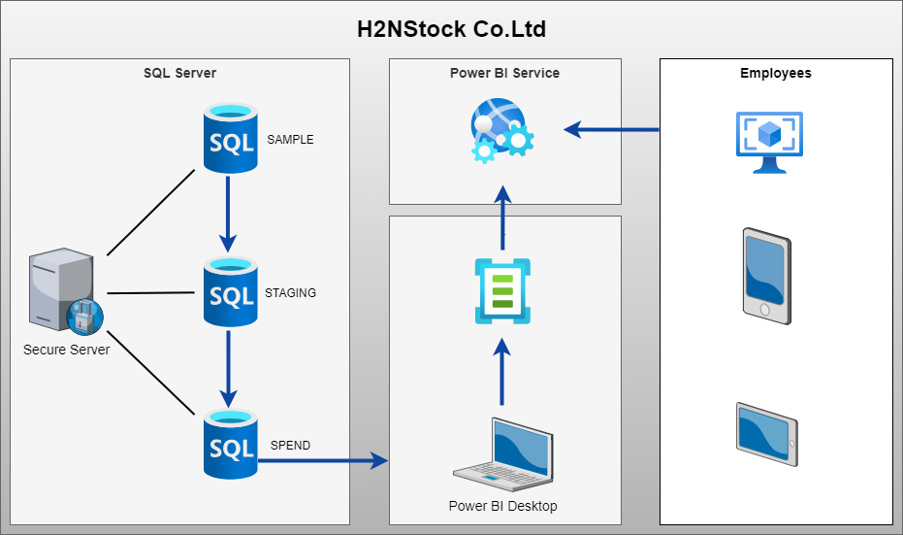
Kiến trúc hệ thống

Slide 14
Phân tích dự án

Slide 15
Phân tích dự án #1
Bạn đang cố gắng giải thích điều gì từ dữ liệu ?
…
…
Mục tiêu cụ thể
…
…
Bạn muốn đề xuất giải pháp gì từ những phân tích này ?
…
…

Slide 16
Phân tích dự án #2
Ai là người cần xem báo cáo này ?
…
…
Họ đã biết tới lĩnh vực này chưa ?
…
…
Xác định phạm vi của nội dung báo cáo ?
…
…

Slide 17
Phân tích dự án #2
Bạn dự định dùng hình ảnh, biểu đồ gì cho báo cáo ?
…
…
…
…
…
…

Slide 18
Phân tích dự án #3
Những lưu ý và quy ước trong nội dung báo cáo ?
…
…
…
…
…
…

Slide 19
Khó khăn & Thuận lợi

Slide 20
Khó khăn & Thuận lợi
Khó khăn ?
…
…
…
Thuận lợi ?
…
…
…

Slide 21
Kết quả

Slide 22

Sản phẩm thực tế

Slide 23
Demo dự án

Slide 24


Demo dự án

Slide 25
Q & A

Slide 26
Thank You

